Slide 1

Неделя детской книги

Slide 2
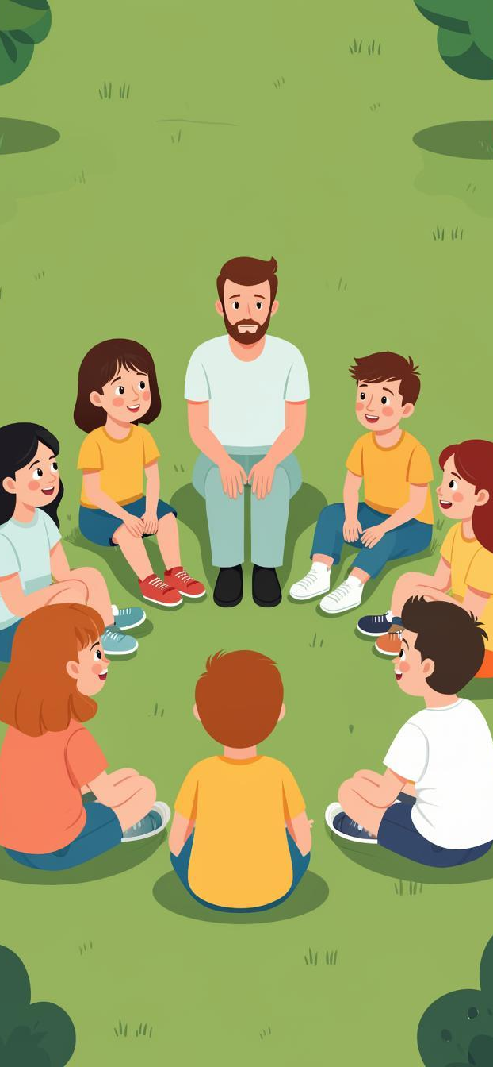
Знакомство с многообразием культур
Презентация книги «Сказки народов России»
Открытие новых сюжетов и традиций

Slide 3
Неделя детской книги

Slide 4

Посвящение в читатели
Торжественное мероприятие для второклассников
Получение первых читательских билетов

Slide 5

Книжная выставка «Дар бесценный»
Ребята познакомились с книгами, подаренными читателями.
Это помогает пополнять фонд библиотеки и делиться любимыми историями.

Slide 6
Литературные открытия
Книжная выставка «Писатели-юбиляры и книги-именинницы» познакомила с произведениями, отмечающими юбилей в этом году.
Познавательные беседы о классиках литературы помогли глубже понять творчество известных авторов.

Slide 7

Интеллектуальные состязания
Викторина «Литературный лабиринт» для учащихся 6-7 классов.
Ребята показали отличную эрудицию и умение работать в команде.

Slide 8

Творчество и поэзия
Мероприятие «Разукрасим мир стихами»
Школьники читали вслух произведения любимых детских поэтов, создавая атмосферу радости и вдохновения.

Slide 9

Ваши вопросы?

